Slide 1

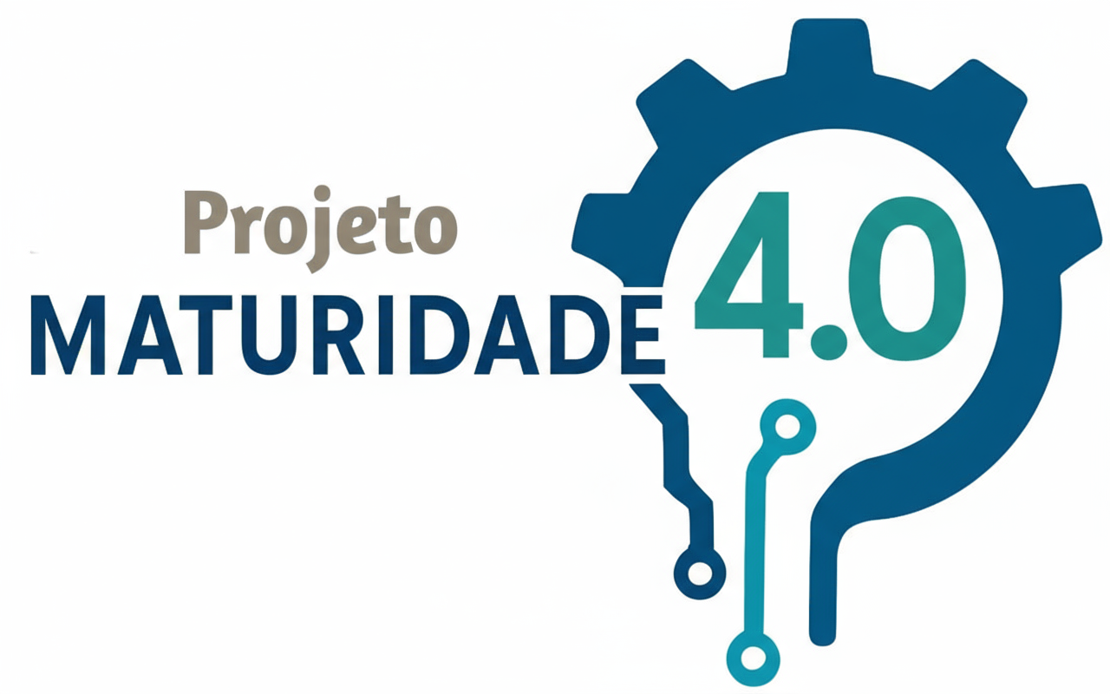

Modelo de Maturidade para
Indústria 4.0
Um modelo de maturidade 4.0 adaptado à indústria brasileira
Raphael Machado
Wladmir Chapetta
{rcmachado, wachapetta}@inmetro.gov.br

Slide 2
Equipe
Coordenação:
Raphael Machado (D.Sc.)
Editor/Responsável Técnico:
Wladmir Araujo Chapetta (D.Sc.)
Equipe:
Cristiano Castro (M.Sc.)
Ewerton Madruga (Ph.D.)
Flávia Agostini (D.Sc.)
Wilson Mello Jr. (D.Sc.)

Slide 3
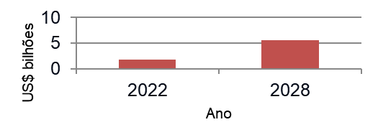
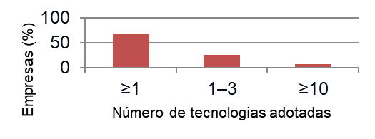
Potencial da Digitalização no Brasil
O mercado da Indústria 4.0 no Brasil cresceu de US$ 1,77 bilhão (2022) para uma previsão de US$ 5,62 bilhões até 2028.
69 % das indústrias utilizam ao menos uma tecnologia digital; 26 % usam de 1 a 3 tecnologias e apenas 7 % utilizam 10 ou mais.
A digitalização possibilita otimizar processos, reduzir custos e impulsionar a inovação.
Uma implementação bem‑sucedida melhora a competitividade global e abre novas oportunidades de exportação.
[1][2]

Slide 4

Indústria 4.0
Comunicação em tempo real entre sistemas ciberfísicos, máquinas e pessoas.
Grande volume de dados e conectividade para decisões rápidas e escaláveis.
Integração de pessoas, processos e tecnologia.
Conectividade
[3][4]

Slide 5
Modelos de Maturidade
Medida quantitativa do impacto da transformação digital.
Avalia progresso, identifica lacunas e orienta investimentos.
Evolução incremental: conectar ativos, consolidar dados, analisar, prever e automatizar.
Inicial
Conectado
Visível
Transparente
Preditivo
Autônomo
[5][6]

Slide 6
Modelos de Maturidade
Medida quantitativa do impacto da transformação digital.
Avalia progresso, identifica lacunas e orienta investimentos.
Evolução incremental: conectar ativos, consolidar dados, analisar, prever e automatizar.
Indefinido
Definido
Digital
Integrado
Automatizado
Inteligente
[5][6]

Slide 7
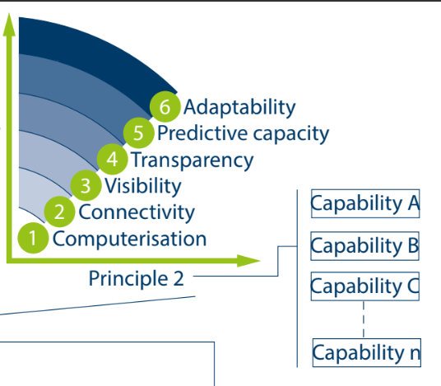
Modelo acatech → Visão Geral
Origem e Objetivo
Desenvolvido pela academia e indústria alemãs sob coordenação da acatech, o índice ajuda empresas a planejar sua transformação digital de forma estruturada e transparente. A análise abrange toda a cadeia de valor, da engenharia à logística e vendas.
Área | Descrição
Sistemas de Informação | Infraestrutura de TI e sistemas de suporte à produção
Recursos | Máquinas, equipamentos e dados utilizados na cadeia de valor
Estrutura Organizacional | Processos e hierarquias que orientam a tomada de decisão
Cultura Corporativa | Atitudes, aprendizagem contínua e disposição à inovação
[7][8]

Slide 8
acatech → Estrutura do Modelo
Elemento | Quantidade | Descrição
Áreas (Campos) | 4 | Recursos, Sistemas de Informação, Estrutura Organizacional e Cultura
Princípios | 8 | Dois princípios básicos por área estrutural
Capacidades | 26 | Conjunto de 28 capacidades que viabilizam cada princípio (ex.: integração de sistemas, análise de dados, tomada de decisão autônoma)
O índice divide a empresa em quatro áreas estruturais. Cada área possui dois princípios fundamentais e estes princípios são desdobrados em capacidades práticas que permitem a transformação digital.
[9][10]

Slide 9
Modelo acatech → Estágios
Computadorização
Conectividade
Visibilidade
Transparência
Previsão
Adaptabilidade
Tecnologias isoladas para tarefas repetitivas
Sistemas de TI interoperáveis e conectados
Sensores geram uma sombra digital em tempo real
Análise de dados para entender causa e efeito
Modelos preditivos e simulações de cenários
Sistemas tomam decisões e se adaptam sozinhos
[11][12][13]

Slide 10



Modelo SIRI → Visão Geral
Lançado em 2017 pela Economic Development Board de Singapura com apoio da TÜV SÜD, o SIRI é uma ferramenta global para orientar a jornada de transformação digital.
O framework divide a Indústria 4.0 em três blocos fundamentais:
Processos
Foca em operações, cadeia de suprimentos e ciclo de vida do produto
Tecnologia
Avalia automação, conectividade e inteligência de dados
Organização
Examina talentos, estrutura e governança
Cada bloco é sustentado por 8 pilares e 16 dimensões, avaliadas por uma matriz que orienta melhorias passo a passo.
[14][15][16]

Slide 11
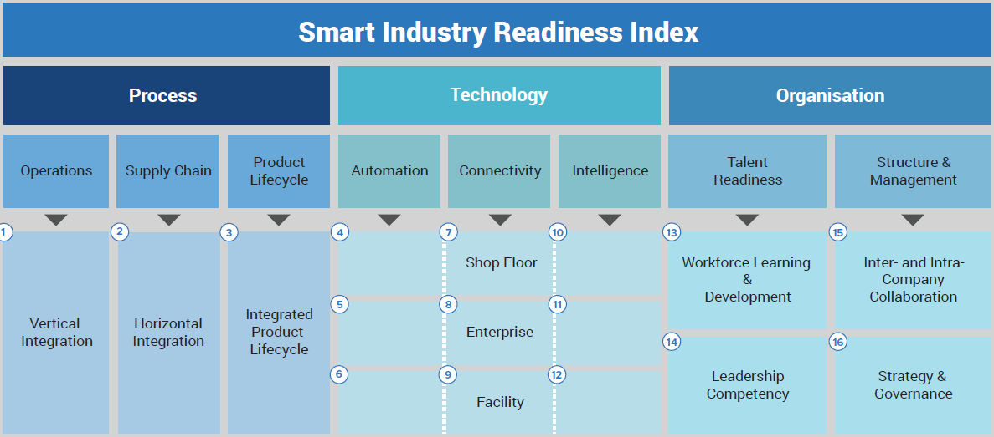
Modelo SIRI → Visão Geral
Cada bloco é sustentado por 8 pilares e 16 dimensões, avaliadas por uma matriz que orienta melhorias passo a passo.

Slide 12
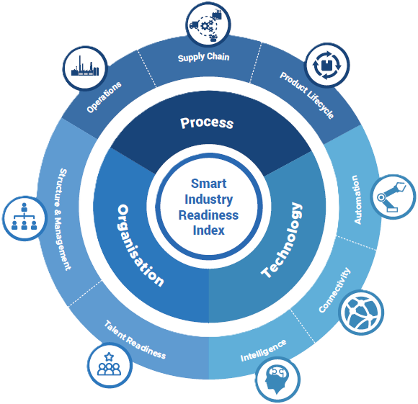
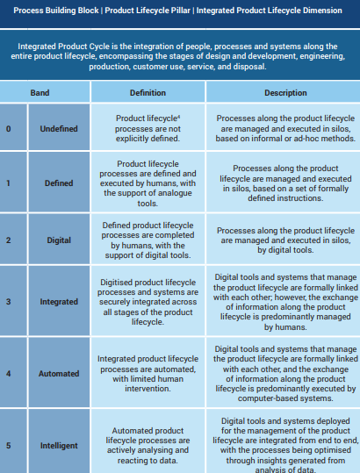
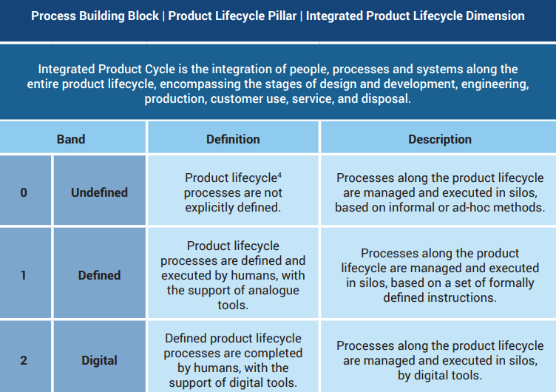
Modelo SIRI → Visão Geral
Cada bloco é sustentado por 8 pilares e 16 dimensões, avaliadas por uma matriz que orienta melhorias passo a passo.

Slide 13
SIRI → Pilares e Dimensões
Pilar | Exemplos de Dimensões
Operações | Eficiência de produção, integração vertical
Cadeia de Suprimentos | Integração horizontal, rastreabilidade
Ciclo de Vida do Produto | Integração das fases de desenvolvimento e serviço
Automação | Nível de automação e robótica
Conectividade | Infraestrutura de rede, interoperabilidade
Inteligência | Analytics, IA e tomada de decisão
Talento | Competências digitais e aprendizagem contínua
Estrutura & Gestão | Governança, liderança e cultura de inovação
[17][18]

Slide 14
Comparação: acatech vs SIRI
Critério | acatech | SIRI
Origem | Alemanha; consórcio acadêmico‑industrial | Singapura; iniciativa da EDB com TÜV SÜD
Estrutura | 6 estágios sequenciais de maturidade em 4 áreas 16 princípios e 28 capacidades | 5 estágios de maturidade em 3 blocos, 8 pilares e 16 dimensões
Componentes | Áreas: sistemas de informação, recursos, estrutura, cultura | Pilares: operações, supply chain, ciclo de vida, automação, conectividade, inteligência, talento, gestão
Avaliação | A partir do diagnóstico qualitativo de cada capacidade (mais granular) | A partir do diagnóstico qualitativo de cada dimensão (mais geral)
Saída Esperada | Fornecer um roteiro de transformação e visão de longo prazo | Habilitar a priorização de investimentos e realizar benchmarkings
[19][20][21]

Slide 15
Mapeamento acatech x SIRI
Campo/Princípio (acatech) | Capacidade (acatech) | Pilar/Dimensão (SIRI)
Recursos → Capacidade digital | Competências digitais | Organização → Estrutura de Trabalho
 | Aquisição automatizada de dados | Tecnologia → Conectividade
 | Pré-processamento descentralizado | Tecnologia → Inteligência
Recursos → Comunicação estruturada | Comunicação eficiente | Tecnologia → Conectividade
 | Interfaces orientadas à tarefa | Tecnologia → Automação / Inteligência
Sistemas de Informação → Processamento de autoaprendizado | Análise de dados automatizada | Tecnologia → Inteligência
 | Entrega de informação contextualizada | Tecnologia → Inteligência
 | Interface de usuário específica | Tecnologia → Automação
 | Infraestrutura de TI resiliente | Tecnologia → Conectividade / Cibersegurança
Sistemas de Informação → Integração | Integração horizontal | Processo → Cadeia de Suprimentos
 | Integração vertical | Processo → Operações
 | Governança de dados | Tecnologia → Cibersegurança / Inteligência
[22][23]

Slide 16
Estratégia do modelo adaptado ao Brasil
Ganhar uma linguagem compatível com o comércio exterior (via SIRI) sem abrir mão da profundidade organizacional necessária para mudanças duradouras (via acatech) - Condição-chave para competitividade global.

Slide 17

Estratégia do modelo adaptado ao Brasil
Usar as 26 capacidades do acatech como variáveis de medição do modelo adaptado.
Combinar essas variáveis com os blocos de processo, tecnologia e organização do SIRI.
Buscar na literatura a medição dessas variáveis em estudos acadêmicos, preferencialmente em estudos de caso.
Estimativa inicial: cerca de 87 variáveis de medição ao todo (em revisão).
Uso dos seis estágios do modelo acatech → equivalências mapeadas.
Cada variável com pelo menos 6 respostas → ~210 respostas.
Sensibilidade do índice por volta de 0,012 pontos.
https://docs.google.com/document/d/1EfQlC9fEPWtEUap9fuFSdc3Tyn6IPWkz6CgYk76xKus/edit?usp=sharing

Slide 18
Etapas da Avaliação
Autoavaliação – realizada pela própria organização, uma etapa de preparação.
Checklists e planilhas de seleção de evidências, e;
Status corrente e salto esperado.
Auditoria – avaliação independente, conduzida por laboratório acreditado.
Publicação do resultado – assegura transparência e confiabilidade.
Validade: 4 anos – garante atualização periódica.

Slide 19
Etapas da Avaliação
Critérios de amostragem (regra prática):
Cobrir variação real (incremental): tipos de projeto/produto, tecnologias, equipes e fornecedores;
Incluir casos novos e maduros (início e manutenção e não somente idealizados), e;
Para cada questão, pelo menos 2 exemplos em diferentes projetos ou lotes de produção dentro do escopo de avaliação.
Preferencialmente, selecionar evidências com até 90 dias do início da avaliação ou 5 ocorrências independentemente da data.

Slide 20
Modelo de Governança
Inmetro como mantenedor do modelo:
Formalização via Portaria do Inmetro e, possivelmente, DOQ
Documento oficial garante legitimidade e padronização nacional
Manutenção da lista e a validade das avaliações das empresas.
Idealmente, somente avaliações realizadas por laboratórios acreditados
Referência para definição de políticas de modernização industrial em nível nacional, estadual e municipal

Slide 21
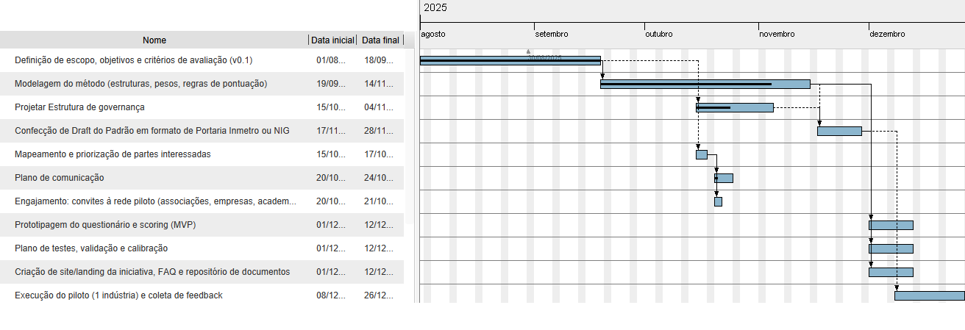
Planejamento (2025)

Slide 22
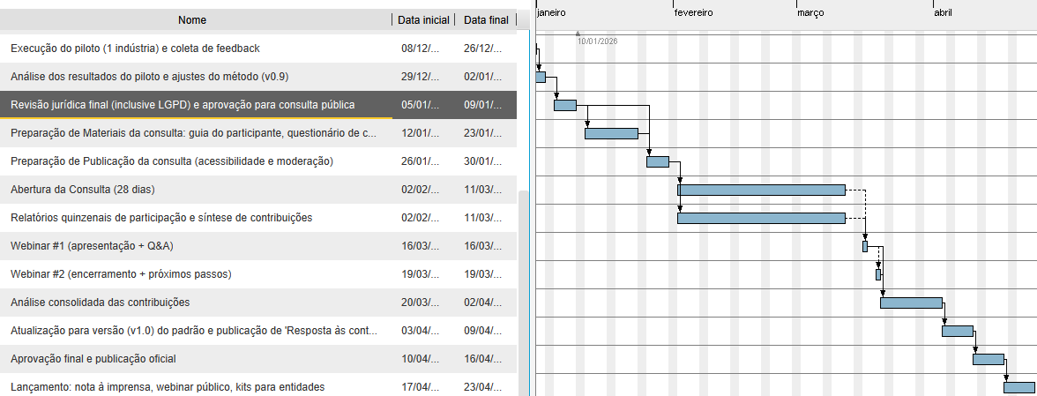
Planejamento (2026)

Slide 23

Conclusão
Passos Atuais:
    Construção do modelo de medição.
    Projetar e descrever a estrutura de governança;
  Próximos passos:
    Gerar primeira versão do documento final;
    Executar o piloto e fazer ajustes;
    Realizar a Consulta Pública,e ;
    Monitorar o progresso com base em lições aprendidas.

